Slide 1
Муниципальное автономное учреждение дополнительного образования Центр внешкольной работы «Подросток»
ГОРОДСКОЕ МЕТОДИЧЕСКОЕ ОБЪЕДИНЕНИЕ
«Мультимодальное обучение в дополнительном образовании: понятие, основные принципы и методы»
Ванюшкина Татьяна Ивановна
Педагог дополнительного образования ДОЦ «Буратино»
МАУДО «ЦВР «Подросток»
г. Оренбург, 2025

Slide 2
ТЕОРИЯ МУЛЬТИМОДАЛЬНОГО ОБУЧЕНИЯ
психолог Р.Э. Майер, утверждает, что взаимодействие визуальных и аудио-эффектов под управлением интерактивного программного обеспечения будет происходить эффективней, если вербальный и визуальный учебный материал представляется синхронно.

Slide 3
МУЛЬТИМОДАЛЬНАЯ СТРАТЕГИЯ ОБУЧЕНИЯ
представляет возможность выбора двух, трех или четырех модальностей для взаимодействия с другими людьми.

Slide 4
ОПРОСНИК VARK
разработанный Нилом Флемингом, новозеландским педагогом, разделяет учащихся на четыре основных типа:
V – визуальный (картинки, видео, инфографии)
A – аудиальный (подкасты, лекции)
R – чтение, письмо
K – кинестетический (практические задания)
Нил Флеминг – новозеландский педагог
19.10.1939 – 16.06.2022

Slide 5
МОДАЛЬНОСТИ — качественные характеристики ощущений, которые формируют восприятие индивидом предметов и явлений. Можно представить модальность как каналы, через которые человек воспринимает информацию о мире вокруг себя.
МУЛЬТИМОДАЛЬНОСТЬ это термин, определяющий использование звуковых, визуальных и тактильных способов передачи информации.

Slide 6
МУЛЬТИМОДАЛЬНАЯ ПЕДАГОГИКА
это совмещение различных форматов подачи учебной информации педагогом.
ЦЕЛЬ МУЛЬТИМОДАЛЬНОЙ ПЕДАГОГИКИ:
облегчение и улучшение качества усвоения обучающимися новой информации посредством её подачи в различных форматах восприятия и повышении за счёт этого интереса самих обучающихся к новому материалу.

Slide 7
ПРИМЕРЫ ИСПОЛЬЗОВАНИЯ
элементов мультимодальной педагогики
в современной педагогической практике:
разработка учебных кейсов на основе реальных практических примеров;
подготовка и защита обучающимися мультимедийных исследовательских проектов на базе медиаисточников различного формата;
игровые элементы (геймификация) в обучении;
стратегия сочетания индивидуального мышления, сотрудничества и презентации.

Slide 8
МУЛЬТИМОДАЛЬНОЕ ОБУЧЕНИЕ -
это новый подход к образованию, который объединяет различные модели обучения и учитывает разнообразие способов восприятия информации.
Преимущества мультимодального обучения
делает занятия более интересными и привлекательными для учащихся;
представляет собой эффективный инструмент для повышения качества образовательного процесса;
предлагает разнообразные активности, включающие в себя использование видео, аудиозаписей, графических изображений и физического движения.

Slide 9
ОСНОВНЫЕ ПРИНЦИПЫ
создание полноценной образовательной среды;
принцип избыточности;
принцип согласованности;
принцип модальности;
принцип пространственной и временной связи;
принцип индивидуальных отличий.

Slide 10
ОСНОВНЫЕ МЕТОДЫ мультимодального обучения
Использование различных типов материалов: текстовых, аудио- и видеоматериалов. Каждый из них предоставляет информацию в различной форме, что помогает достичь большей понятности и доступности для разных типов учащихся.
Комбинирование различных методик для стимуляции всех чувств учащихся:
презентации
наглядные пособия
видеоуроки с интерактивными заданиями
дидактические и ролевые игры

Slide 11
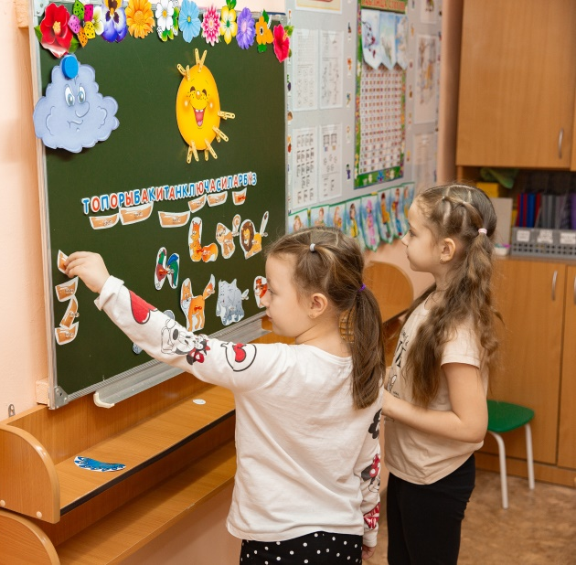
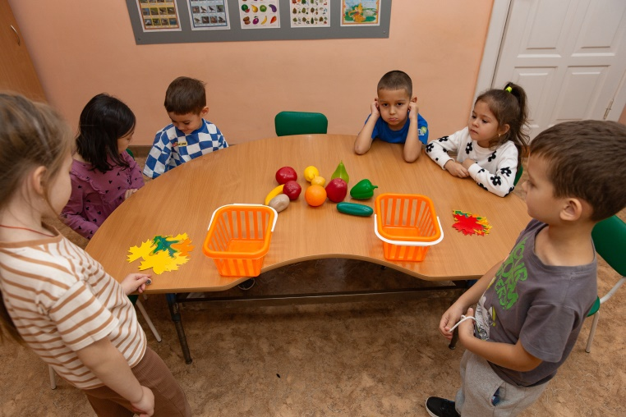
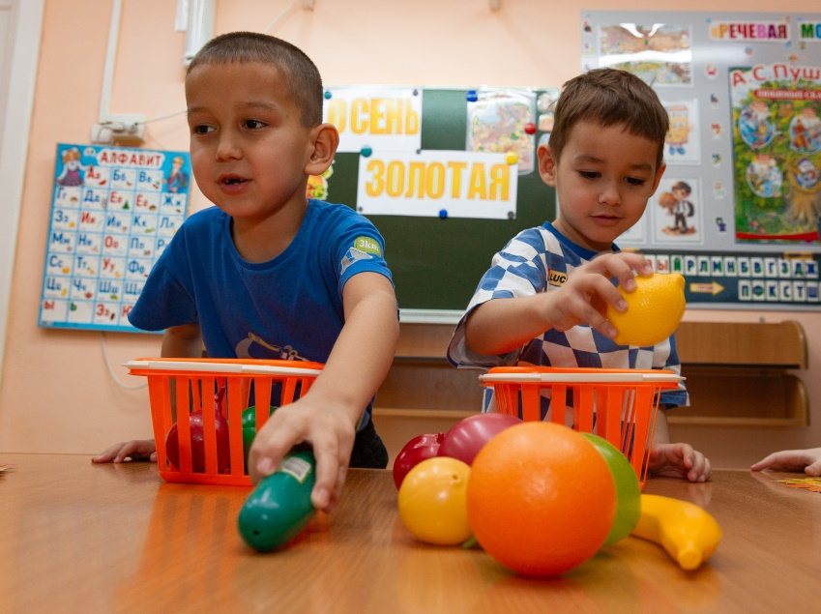
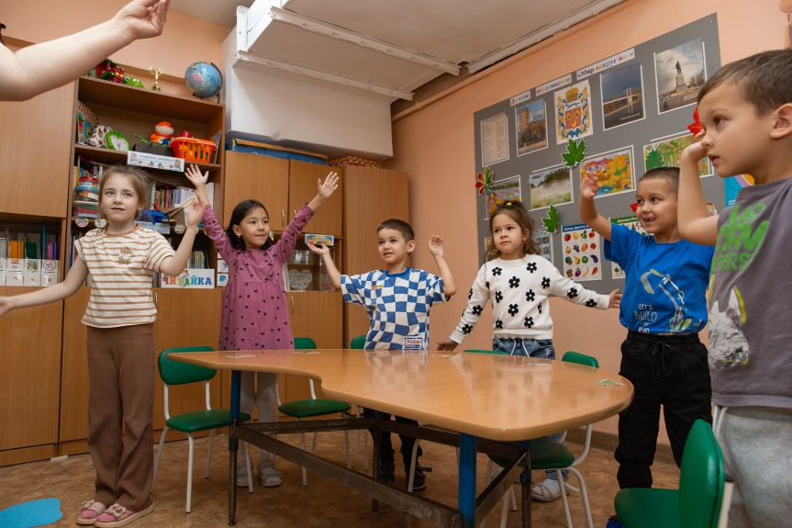
МЕТОДЫ МУЛЬТИМОДАЛЬНОГО ОБУЧЕНИЯ

Slide 12
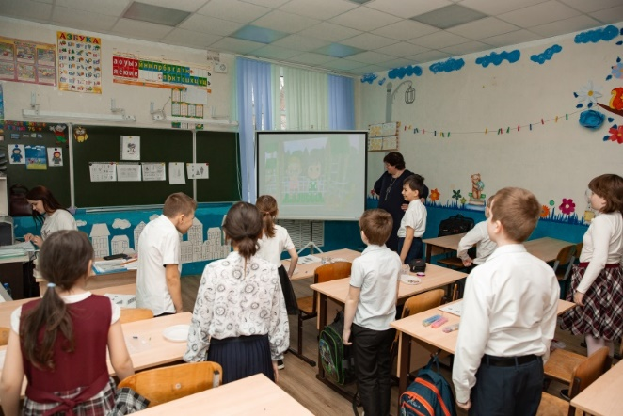
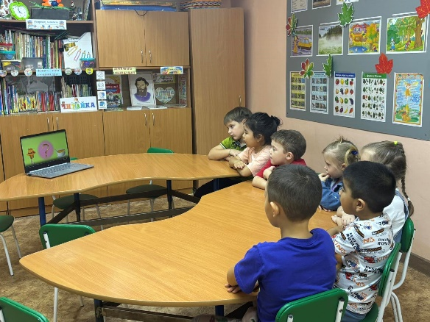
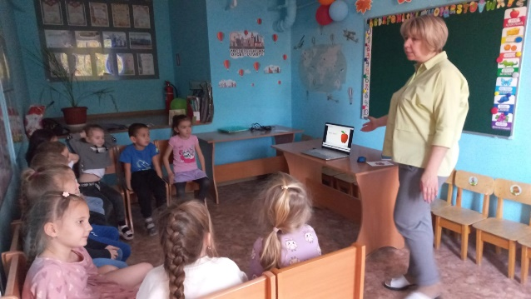
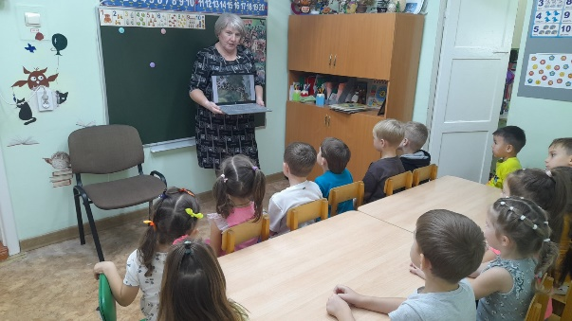
ОСНОВНЫЕ МЕТОДЫ мультимодального обучения
Использование технологий, таких как виртуальная реальность или дополненная реальность. Они позволяют создавать интерактивные среды, где учащиеся могут взаимодействовать с объектами и явлениями изучаемого материала. Это делает процесс обучения более увлекательным и запоминающимся.

Slide 13
СПАСИБО
ЗА ВНИМАНИЕ!

